Slide 1
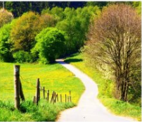

이달의 시 - 6월
구부러진 길
- 이 준 관 -
나는 구부러진 길이 좋다.
구부러진 길을 가면
나비의 밥그릇 같은 민들레를 만날 수 있고
감자를 심는 사람을 만날 수 있다.
날이 저물면 울타리 너머로 밥 먹으라고 부르는
어머니의 목소리도 들을 수 있다.
구부러진 하천에 물고기가 많이 모여 살 듯이
들꽃도 많이 피고 별도 많이 뜨는 구부러진 길.
구부러진 길은 산을 품고 마을을 품고
구불구불 간다.
그 구부러진 길처럼 살아온 사람이 나는 또한 좋다.
반듯한 길 쉽게 살아온 사람보다
흙투성이 감자처럼 울퉁불퉁 살아온 사람의
구불구불 구부러진 삶이 좋다.
구부러진 주름살에 가족을 품고 이웃을 품고 가는
구부러진 길 같은 사람이 좋다.
서울특별시 어린이병원장

